Slide 1


Bienaventurado el que comienza por educarse antes de dedicarse
a perfeccionar a los demás.
Juan C. Abella

Slide 2
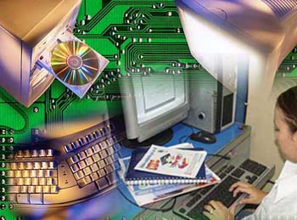

Empieza a conocerme.
Actividades de Aprendizaje para:
X Grado
Autor: FRANCISCO SOSA LEÓN
franciscososa@meduca.edu.pa

Slide 3
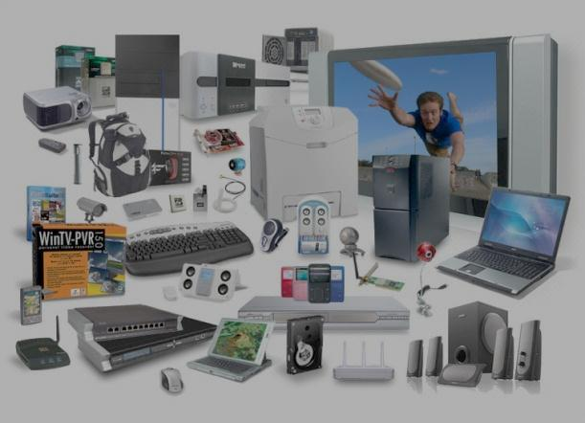
Situación de Aprendizaje
Rosa, quería que su padre le regalara una computadora para navidad y así poder chatear y comunicarse con sus amigos y compañeros de clases. Sabía que la podría obtener por dos sencillas razones, primero que era una estudiante sobresaliente y segundo que su padre tenía un empleo en el cual ganaba muy bien. Llegó el momento de hablar con su padre, el cual tenía un temperamento bastante fuerte, el cual la indaga respecto al objetivo de querer la misma, al dar Rosa las respuestas a su padre, éste le pregunta enérgicamente y sabes tu la gran importancia de una computadora. A lo que Rosa quedó sin argumentos sobre la pregunta que le hizo su padre.
Notes:
Francisco Sosa

Slide 4
Sub-Competencia
Analiza la Evolución Histórica del Hardware y Software dentro del ámbito informático, mediante el proyector de imágenes Power Point, para reconocer la interacción de ambos en su funcionamiento.

Slide 5
Pregunta Generadora
¿De qué manera se puede lograr que los estudiantes comprendan la importancia del hardware y el software para el buen funcionamiento de la computadora?

Slide 6
Tareas
Busca en internet los conceptos señalados.
Discute en clases la investigación asignada.
Reconocer cada una de sus partes.
Ilustra en sus cuadernos las partes de la computadora y los diferentes tipos de software.
Expone en grupos de cinco estudiantes el hardware y el software de una computadora.

Slide 7
Producto Principal
Representación en Power Point de la Evolución Histórica de Hardware y Software.

Slide 8
Criterios de Evaluación
Criterios | 1 | 2 | 3 | 4 | 5
Realiza la investigación asignada.
Participa en la discusión del tema asignado.
Reconoce las partes de la computadora
Ilustra su cuaderno con los temas tratados en clases.
Domina del contenido a través de charlas.
Total

Slide 9
Referencias

Slide 10
Aplicación:
Power Point.
Información:
NORTON, PEDER. Introducción a la Computación. Edición. México. Editorial MC-Graw Hall. 2000. 458 páginas.
DUFFI, TIC. Introducción a la Informática. Ira edición. México. Editorial Iberoamericana. 1993. 305 páginas.
ALBRECHT, BOL. Introducción a los PC. Ira edición. México, Editorial Mc-Graw Hall. 1994. 152 páginas.

Slide 11
Recursos:
Módulo (serie de copias)
Cuadernos
Pluma
Computadora
Data Show
Ilustraciones
Herramientas de andamiaje:
es.wikipedia.org/wiki/Computadora
Vocabulario

Slide 12
Áreas de Contenido:
Fundamentos de Computación
Se relaciona con materias tales como:
Español e Historia
Ubicación en el Programa de Estudios:
Informática

Slide 13
Créditos de las Imágenes
http://www.google.com/imgres?q=gif+animados+de+computadoras&hl=es&sa=X&biw=1366&bih=576&tbm=isch&tbnid=vnwpVPm7EPh_aM:&imgrefurl=http://www.comohacerunaweb.com/gif-animados.html&docid=kK76j93oJI2SRM&w=107&h=98&ei=DYBBTqSIF4bs0gHr_KWnCQ&zoom=1&iact=rc&dur=452&page=2&tbnh=78&tbnw=85&start=20&ndsp=24&ved=1t:429,r:8,s:20&tx=61&ty=60
http://www.google.com/imgres?q=rosa+y+su+pap%C3%A1&um=1&hl=es&sa=N&biw=1366&bih=576&tbm=isch&tbnid=ANWSKNjg5AevGM:&imgrefurl=http://foro.cuandocalientaelsol.net/viewtopic.php%253Ff%253D106%2526t%253D7411&docid=PeGxB2m-FXTxLM&w=197&h=200&ei=_R9ETpqWI8LqgQfF5szMCQ&zoom=1
http://www.google.com/imgres?q=evoluci%C3%B3n+hist%C3%B3rica+de+la+computadora&um=1&hl=es&sa=N&biw=1366&bih=576&tbm=isch&tbnid=YmaUQwO31BEggM:&imgrefurl=http://lulirivero2.blogspot.com/2011/05/la-historia-de-la-computadora.html&docid=f6nSuRGc7vBTfM&w=400&h=300&ei=VodBTv3SNIT00gGqp8X4CQ&zoom=1&iact=rc&dur=437&page=1&tbnh=133&tbnw=186&start=0&ndsp=18&ved=1t:429,r:2,s:0&tx=86&ty=93
http://www.google.com/imgres?q=sal%C3%B3n+de+computadoras&hl=es&biw=1366&bih=576&gbv=2&tbm=isch&tbnid=Ga3LFHJca6jKTM:&imgrefurl=http://www.colegiosantiagoapostol.net/galeria_de_fotos&docid=w9LBa1S3akg9RM&w=800&h=600&ei=KItBTqfrA-by0gGz4PT9CQ&zoom=1&iact=rc&dur=386&page=1&tbnh=136&tbnw=174&start=0&ndsp=18&ved=1t:429,r:15,s:0&tx=124&ty=52
http://www.google.com/imgres?q=partes+de+la+computadora&hl=es&gbv=2&tbm=isch&tbnid=efSxJb-f0uSkqM:&imgrefurl=http://celica2015.blogspot.com/2009/07/anadir-imagen.html&docid=LFeOoDVPtbMjCM&w=320&h=290&ei=5edCTqevE4acgQf3oOG8CQ&zoom=1&biw=1366&bih=576&iact=rc&dur=405&page=2&tbnh=126&tbnw=129&start=21&ndsp=21&ved=1t:429,r:7,s:21&tx=65&ty=67

Slide 14
http://www.google.com/imgres?q=software+de+programaci%C3%B3n&um=1&hl=es&sa=N&biw=1366&bih=576&tbm=isch&tbnid=xaxMVfNIxuK9UM:&imgrefurl=http://algoritmacion.blogspot.com/2011/02/definicion-y-clases-de-software.html&docid=8leX-Trq7AGyRM&w=521&h=457&ei=CJ5BTrnkCObq0gGh8fTCCQ&zoom=1&iact=rc&dur=356&page=1&tbnh=126&tbnw=144&start=0&ndsp=21&ved=1t:429,r:17,s:0&tx=49&ty=69
http://www.google.com/imgres?q=software+de+aplicaciones&um=1&hl=es&biw=1366&bih=576&tbm=isch&tbnid=Cnu7AohKUp1qrM:&imgrefurl=http://ccl-pc.blogspot.com/&docid=iSS6-mA-lUHHoM&w=856&h=790&ei=wZ1BTozqB8Pu0gHmtqSzCQ&zoom=1&iact=rc&dur=353&page=2&tbnh=125&tbnw=135&start=20&ndsp=21&ved=1t:429,r:16,s:20&tx=75&ty=88
http://www.google.com/imgres?q=dispositivos+de+salida&um=1&hl=es&tbm=isch&tbnid=uqC1FWmqnDT7KM:&imgrefurl=http://colposfesz.galeon.com/libro/menus.htm&docid=sHegNJnqDt-GdM&w=1198&h=898&ei=GZ1BToKfHIT00gGqp8X4CQ&zoom=1&iact=hc&vpx=172&vpy=120&dur=20&hovh=194&hovw=259&tx=191&ty=114&page=1&tbnh=123&tbnw=166&start=0&ndsp=21&ved=1t:429,r:0,s:0&biw=1366&bih=576
http://www.google.com/imgres?q=dispositivos+de+entrada&um=1&hl=es&biw=1366&bih=576&tbm=isch&tbnid=vyWfl5vxBFq-GM:&imgrefurl=http://1136100019.blogspot.com/2011/01/dispocitivos-de-entrada.html&docid=5S32SO_CFmnrzM&w=400&h=264&ei=h5xBTuGiIOTw0gGI5-y2CQ&zoom=1&iact=rc&dur=440&page=1&tbnh=112&tbnw=170&start=0&ndsp=21&ved=1t:429,r:10,s:0&tx=99&ty=25
http://www.google.com/imgres?q=hardware&hl=es&gbv=2&tbm=isch&tbnid=jP8shVygQpK_SM:&imgrefurl=http://aldousfirm.com/hardware-networking-jobs-in-india/&docid=yVBLZ2uSNlXe8M&w=756&h=547&ei=1zVETuTqFsbcgQeo44joDw&zoom=1&iact=hc&vpx=951&vpy=265&dur=171&hovh=191&hovw=264&tx=124&ty=145&page=3&tbnh=124&tbnw=172&start=43&ndsp=21&ved=1t:429,r:19,s:43&biw=1366&bih=576
http://www.youtube.com/watch?v=vgMXi8sYLYU
http://www.google.com/imgres?q=aplausos&um=1&hl=es&biw=1366&bih=576&tbm=isch&tbnid=RR52ZuGiNgXl3M:&imgrefurl=http://foro.belenismo.net/forums/thread-view.asp%253Ftid%253D18702%2526posts%253D29%2526start%253D1&docid=J7f32IvXAEda_M&w=152&h=160&ei=vC9ETsSfNMfPgAetkuyqCQ&zoom=1

Slide 15
Tiempo:
3 sesiones de 40

Slide 16

La Informática nos ayuda a todos.

Slide 17

Gracias por
su atención

